Slide 1
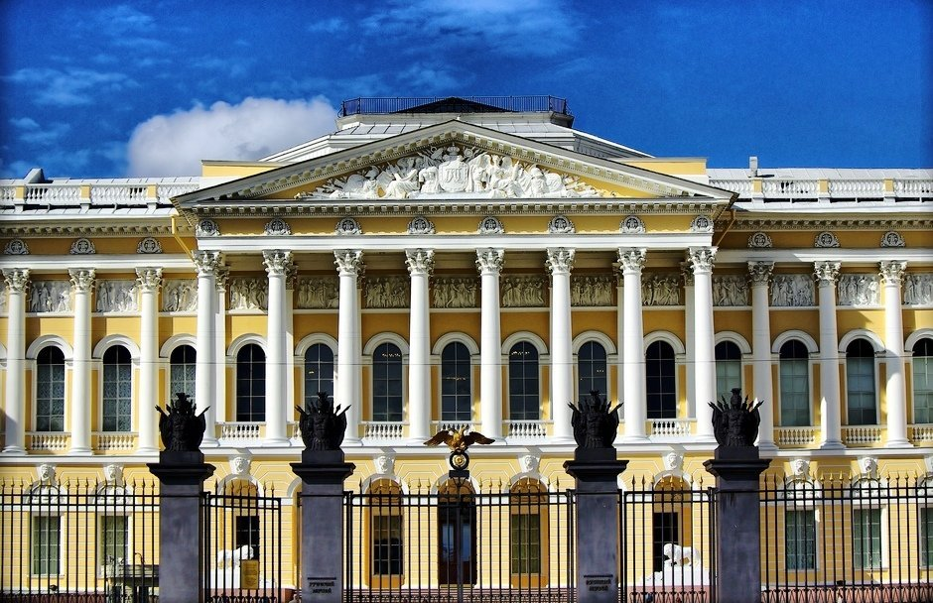
Дополнительная общеразвивающая программа художественно-эстетической направленности «Мы входим в мир прекрасного»

Slide 2
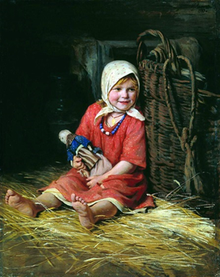
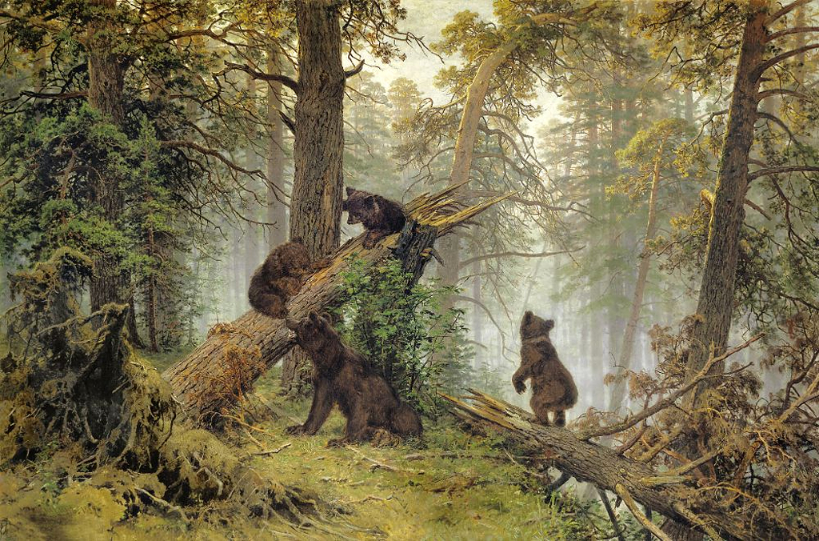
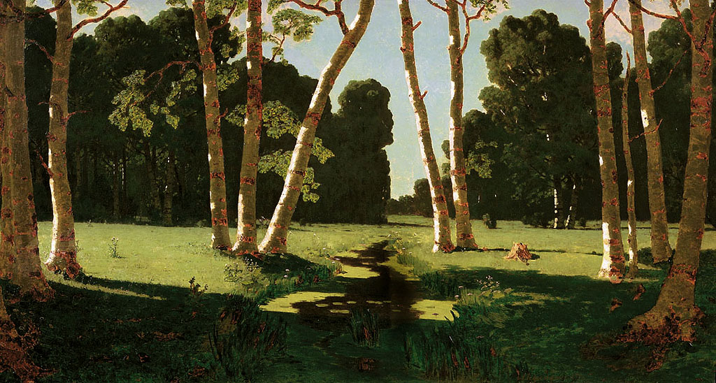
Цель программы: сориентировать дошкольников старшей и подготовительной групп, в процессе их приобщения к отечественным и мировым художественным ценностям средствами музея на формирование основ художественной и визуальной культуры.
К. В. Лемох. Варька
И. И. Шишкин. Утро в сосновом лесу.
А. И. Куинджи. Березовая роща

Slide 3
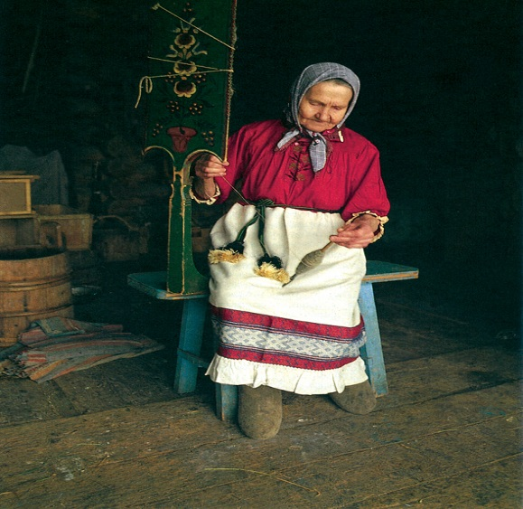
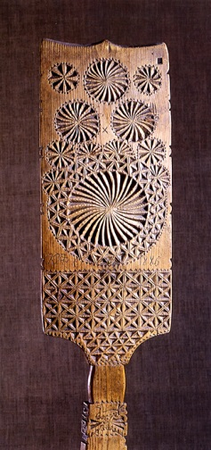
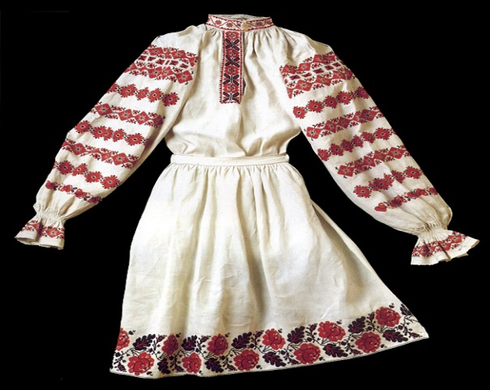
Задачи программы:
развитие художественно-эстетического восприятия и образного мышления;
обогащение опыта познавательной деятельности, направленной на освоение окружающей среды средствами изобразительного искусства;
развитие эмоционально-эстетических, творческих, сенсорных и познавательных способностей, обеспечивающих более глубокое освоение искусства;
формирование основ музейной культуры, обогащения опыта освоения музейного памятника и развитие музейной коммуникации, ценностного отношения к музейным предметам и музею в целом;
создание условий для проявления детьми эстетических эмоций и чувств, развития эстетических интересов и формирование эстетических предпочтений

Slide 4
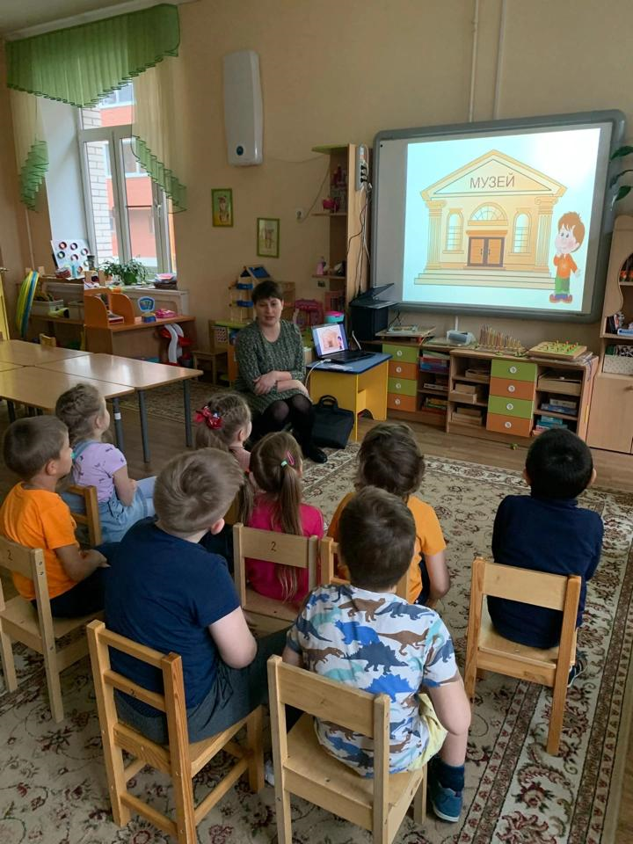
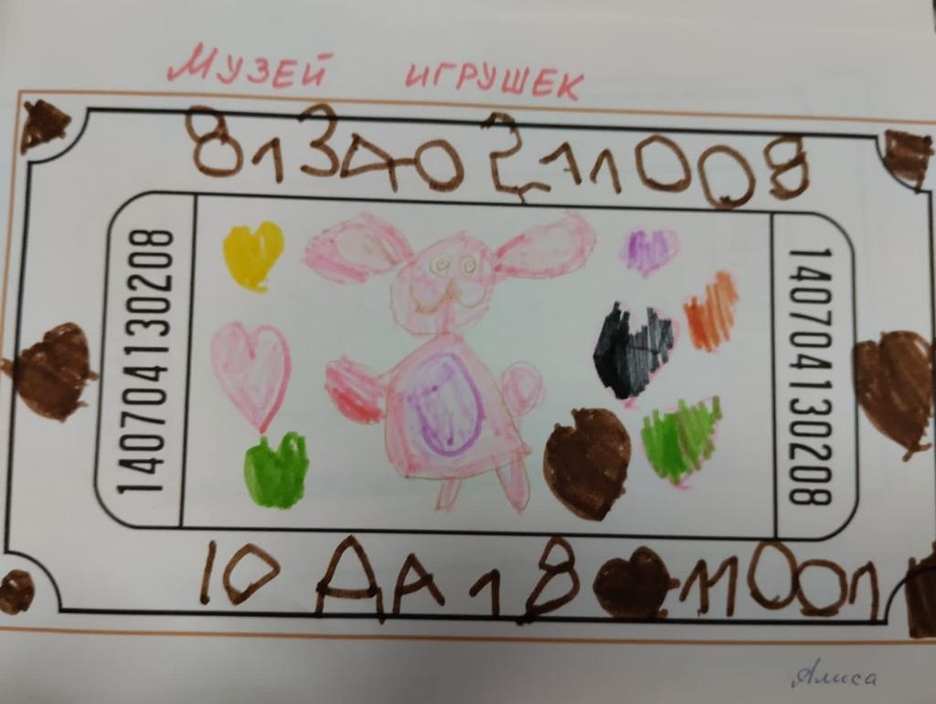
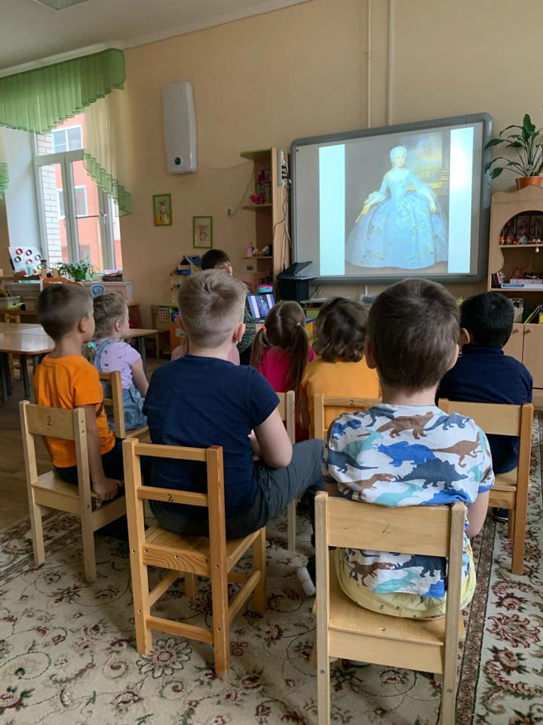
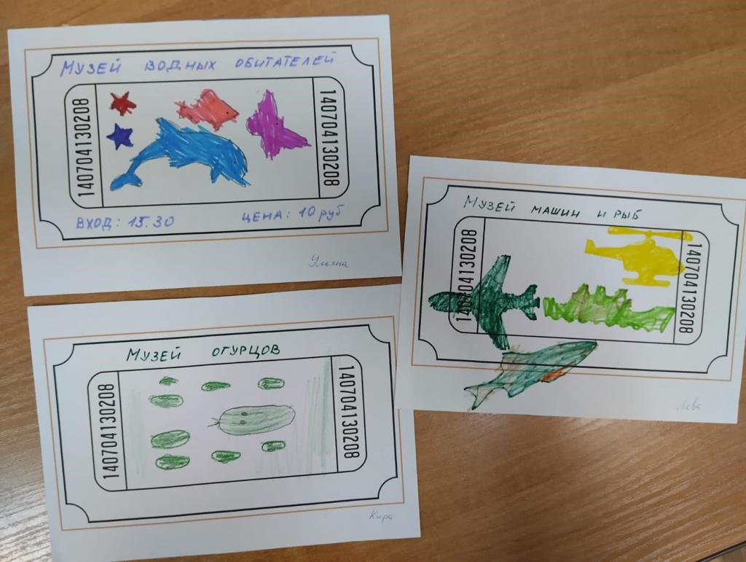

Slide 5
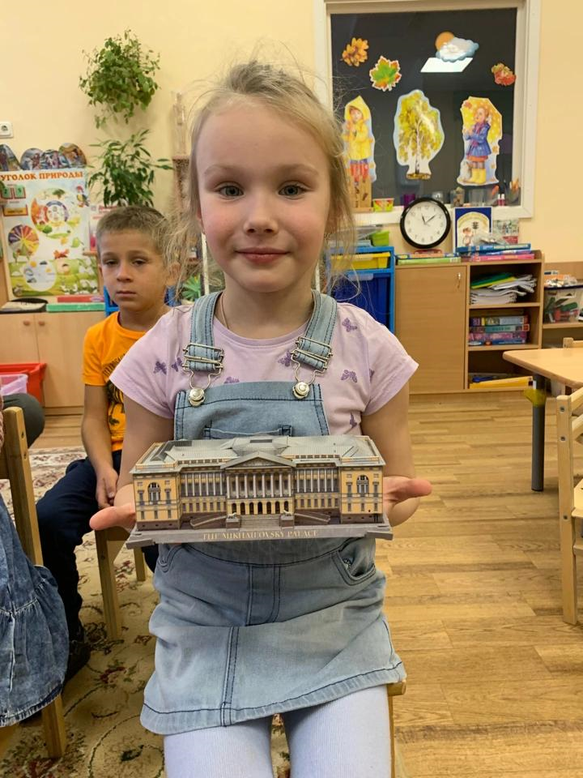
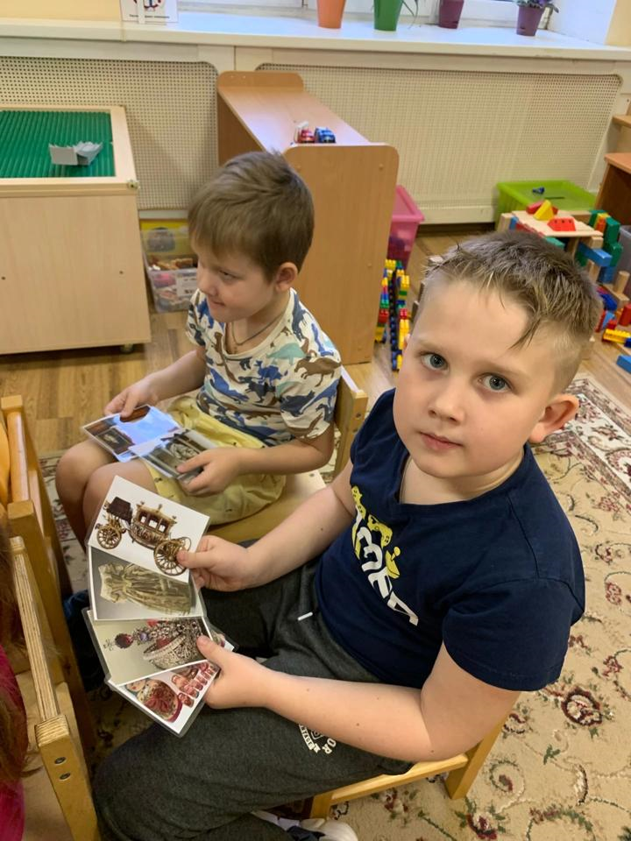
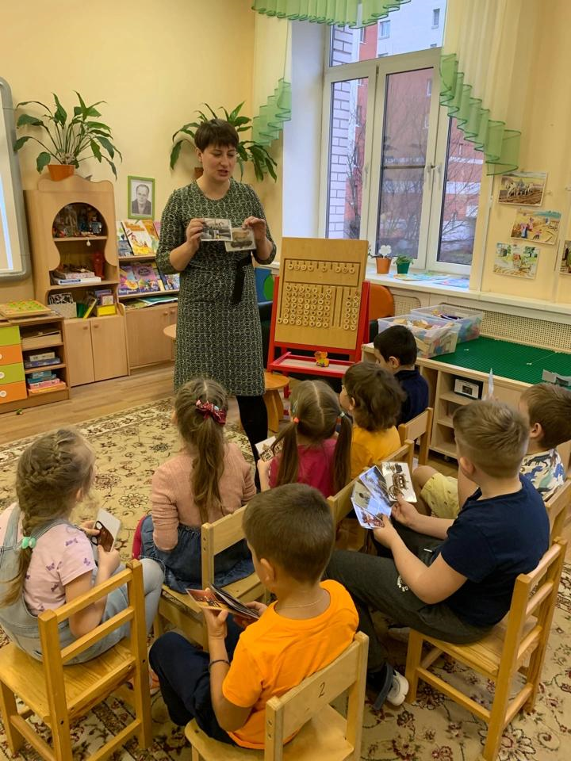

Slide 6
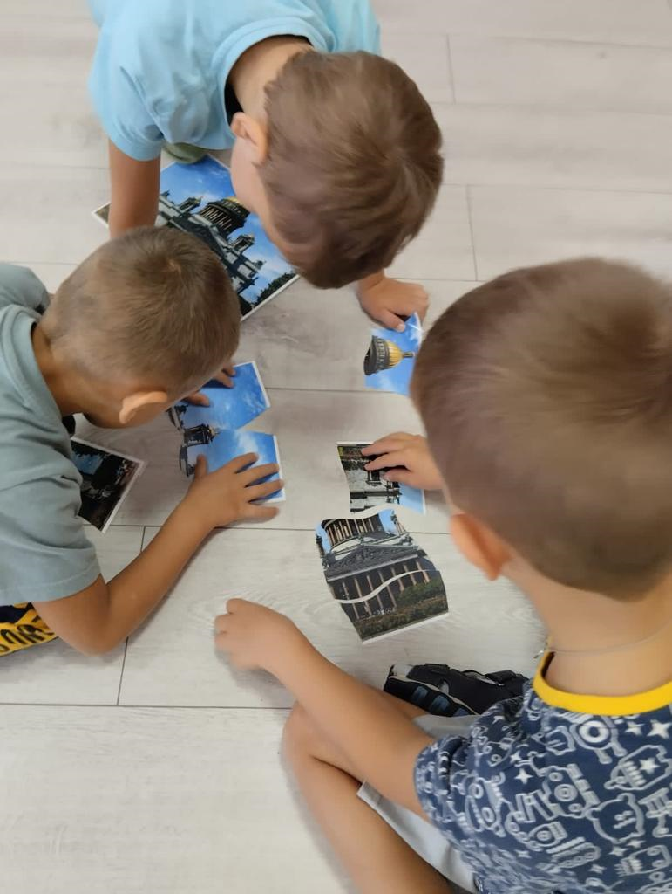
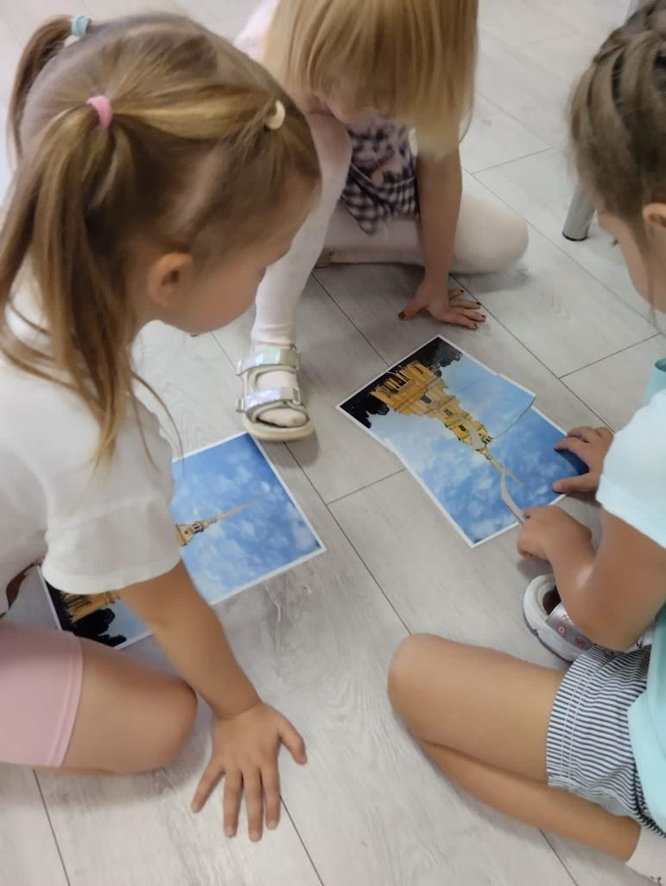
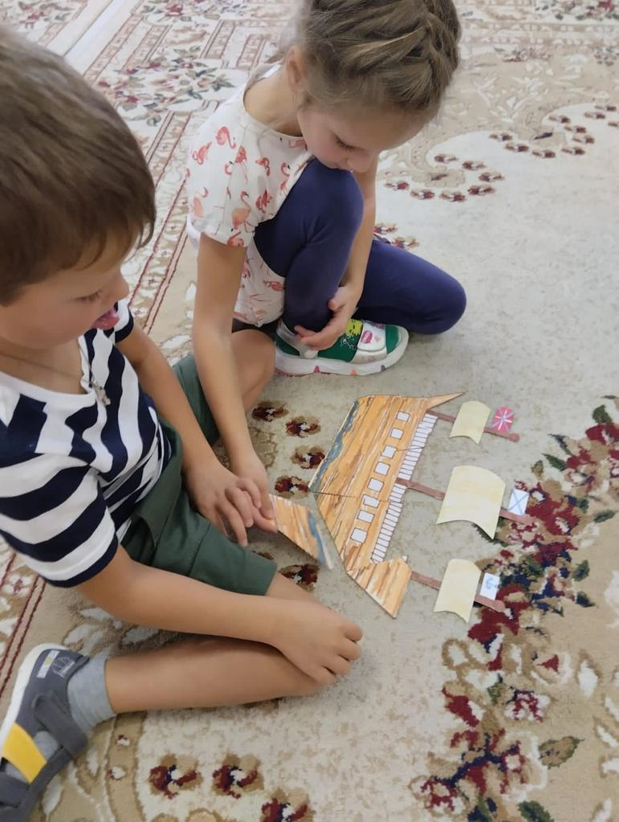
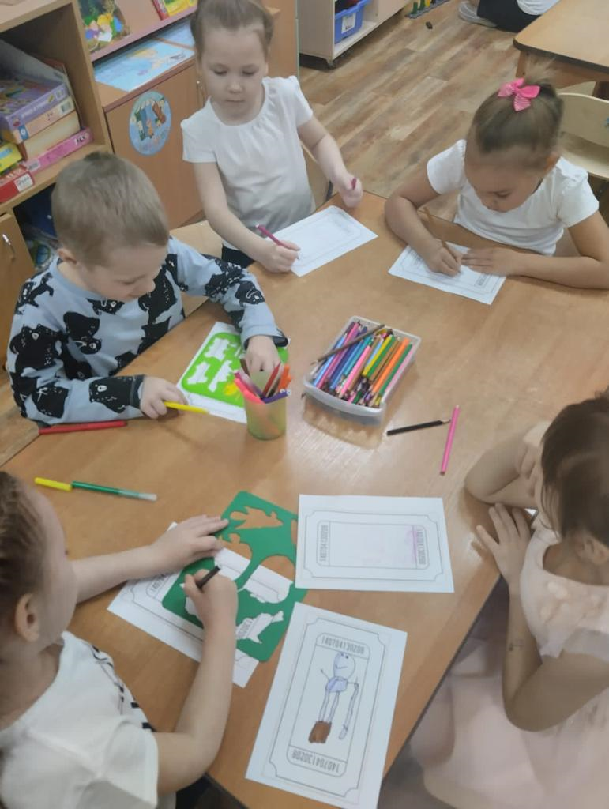
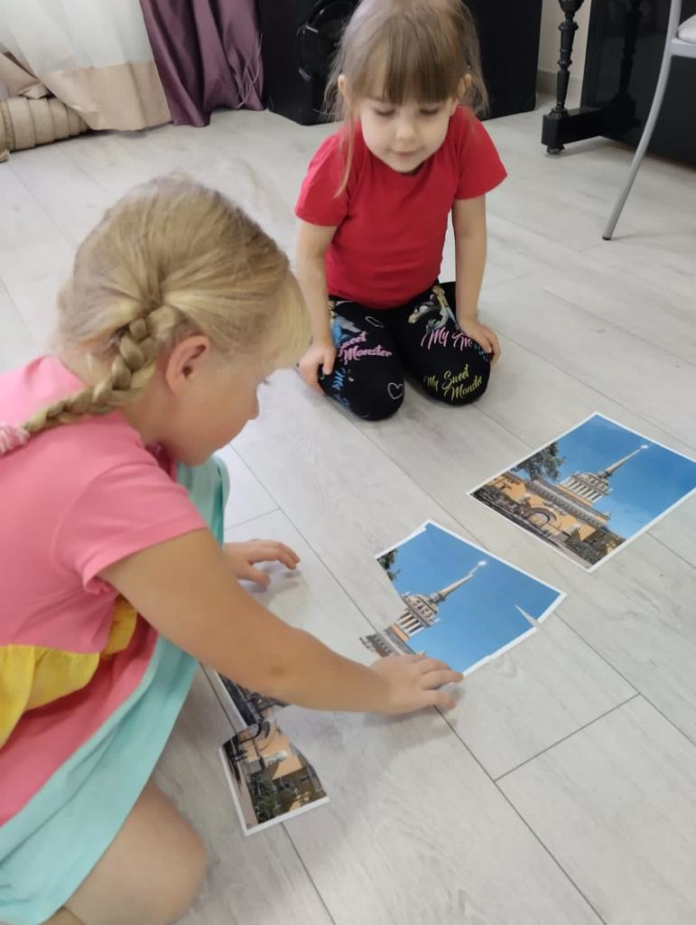

Slide 7
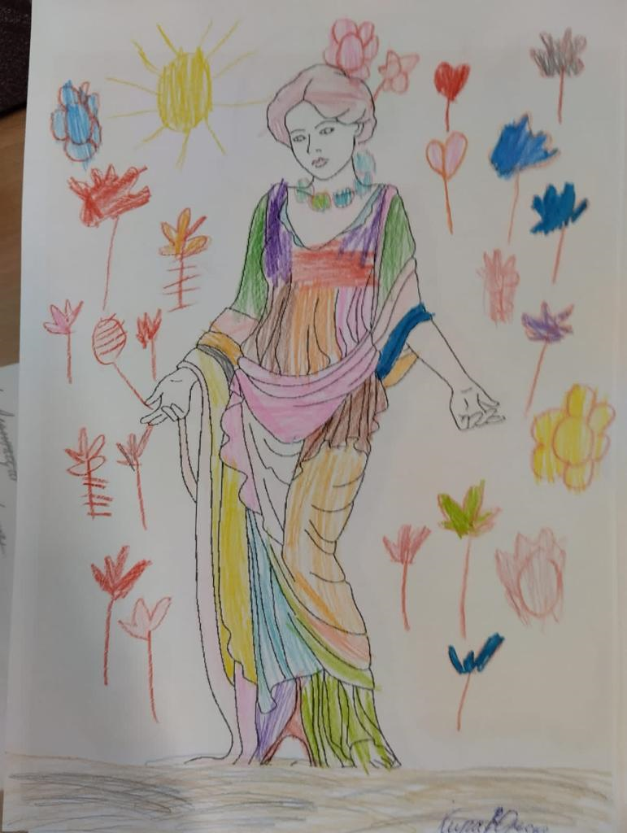
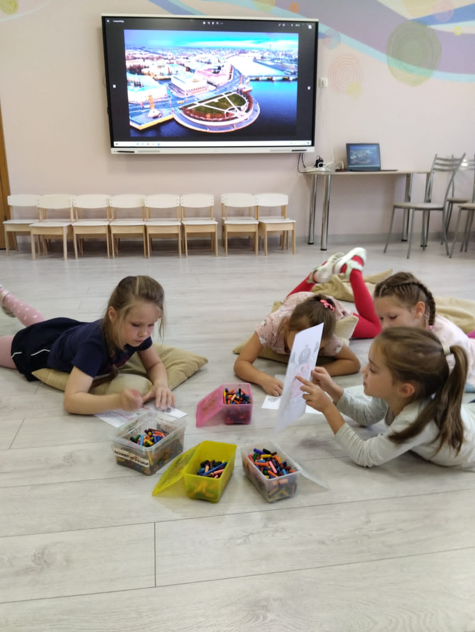
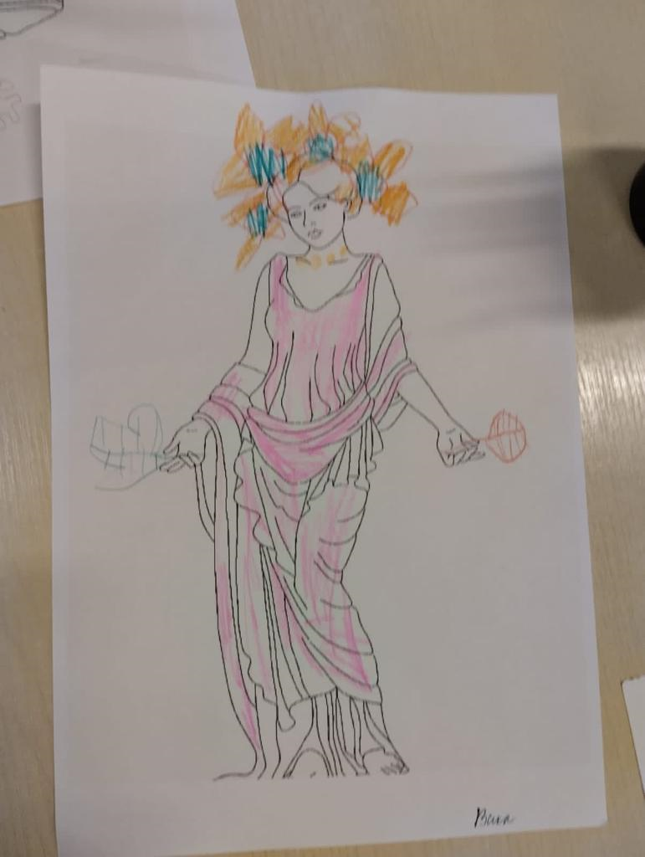

Slide 8
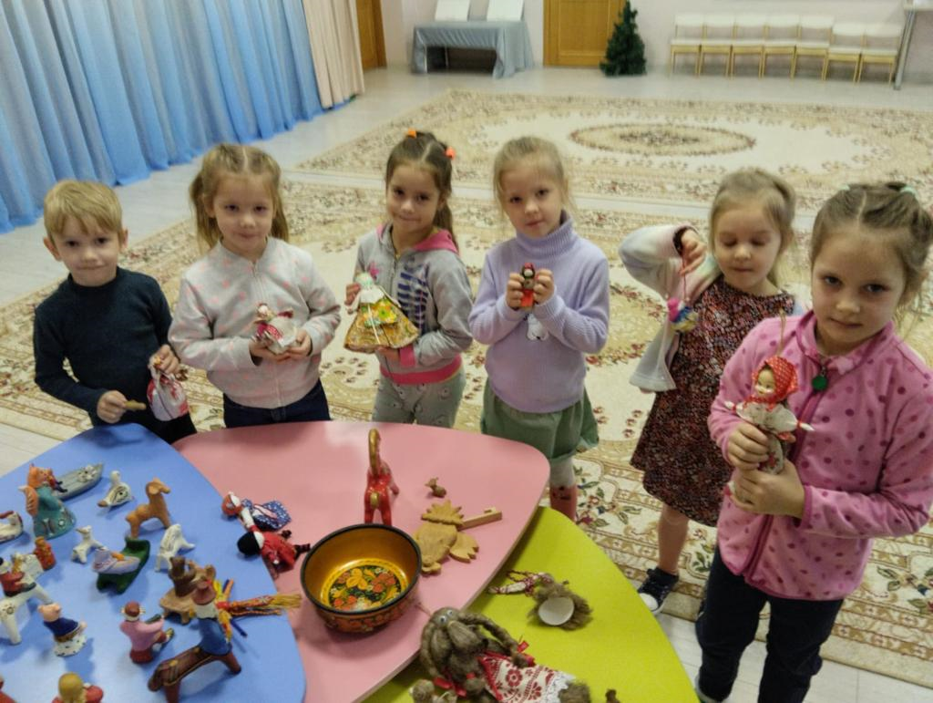
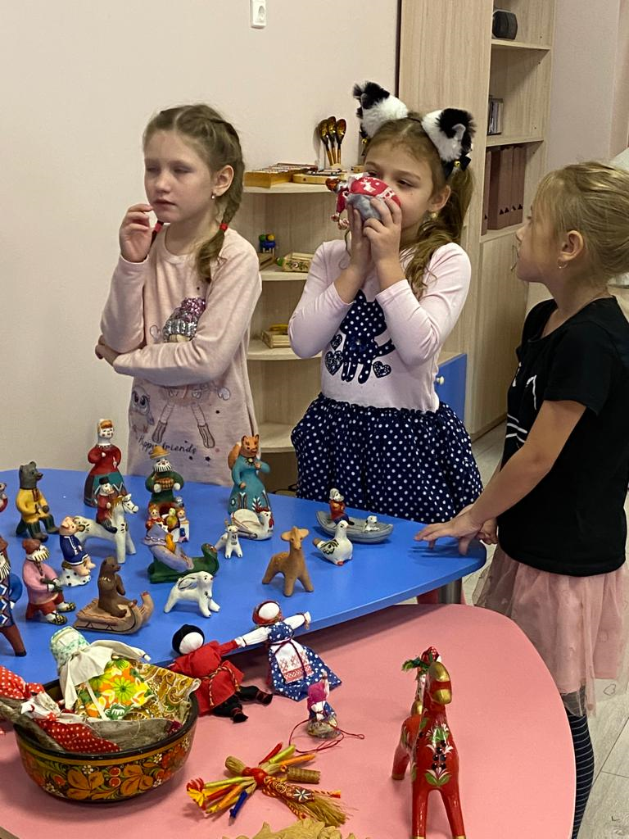
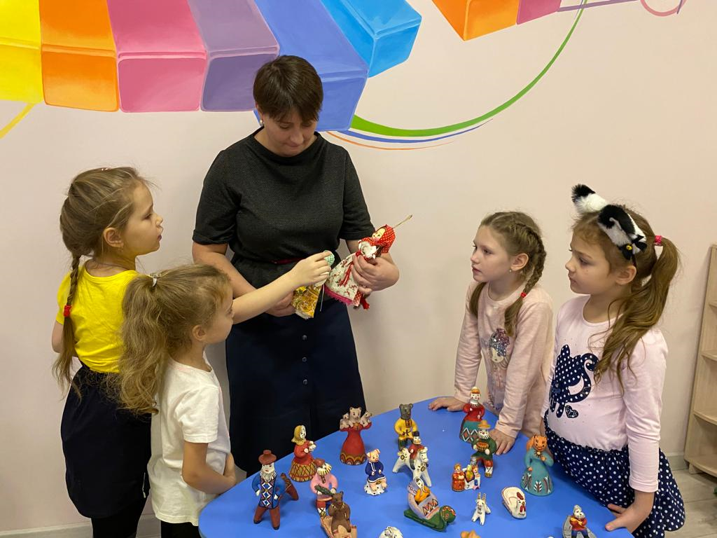

Slide 9
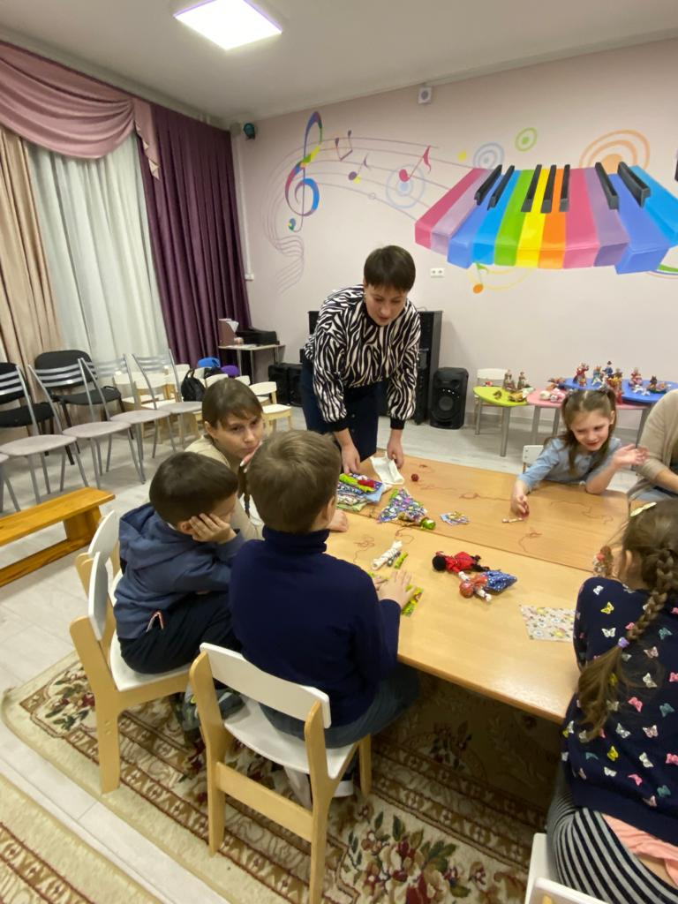
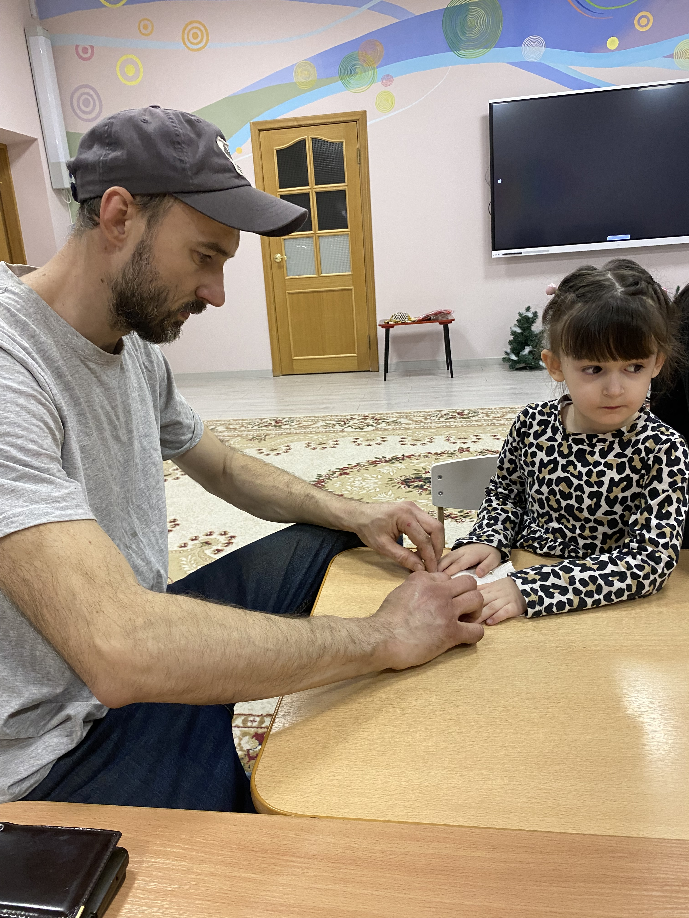
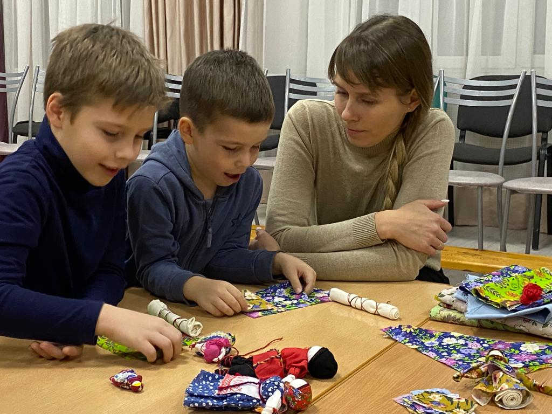

Slide 10
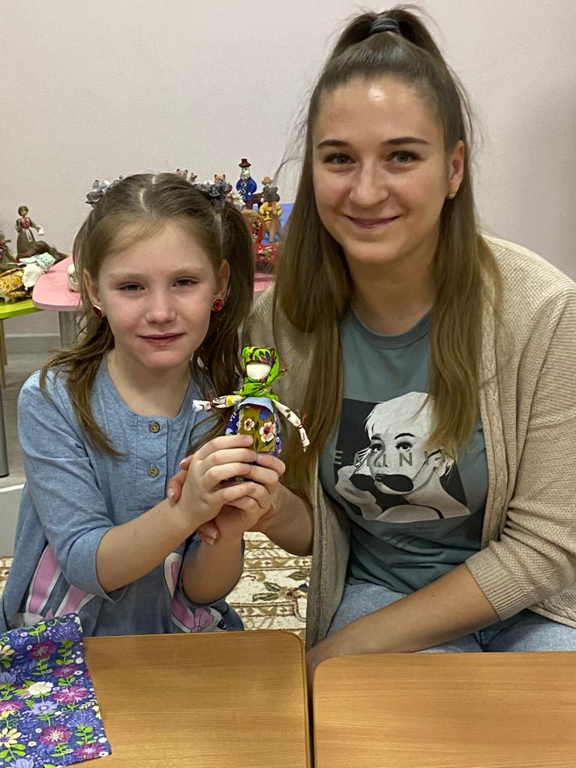
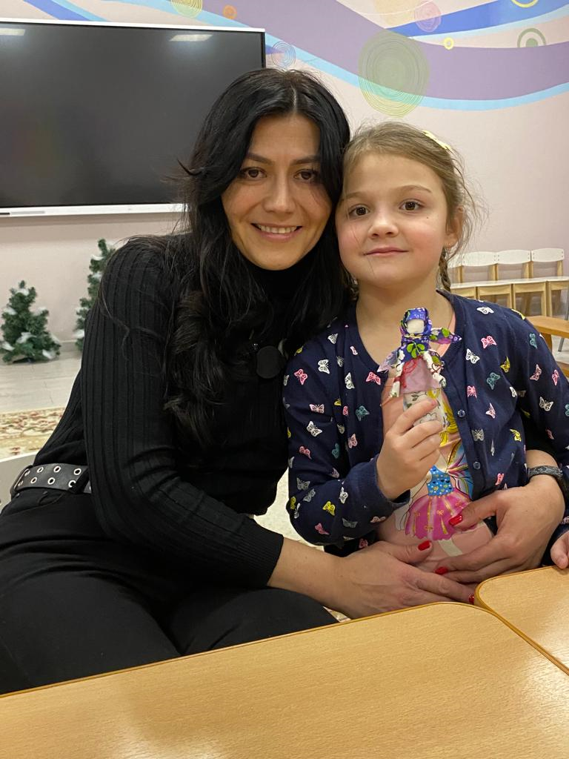
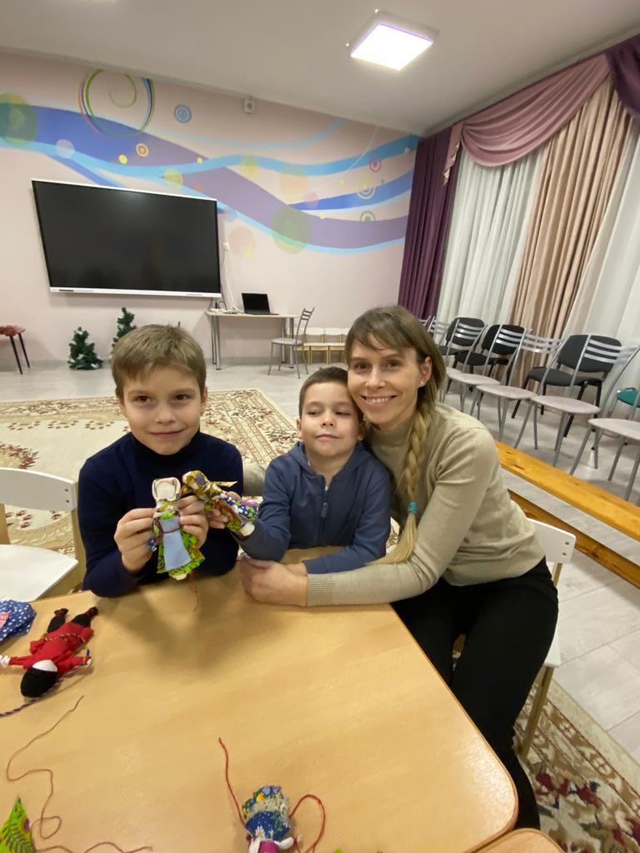

Slide 11
